Slide 1
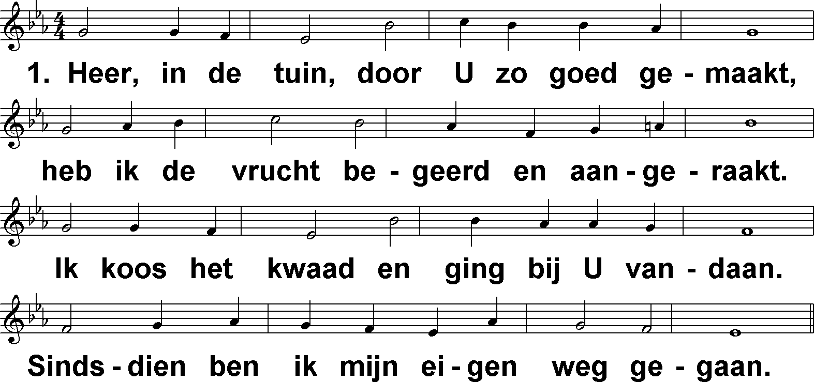
Kiezen (DbdB) t. J.P. Kuijper; m. W.H. Monk

Slide 2
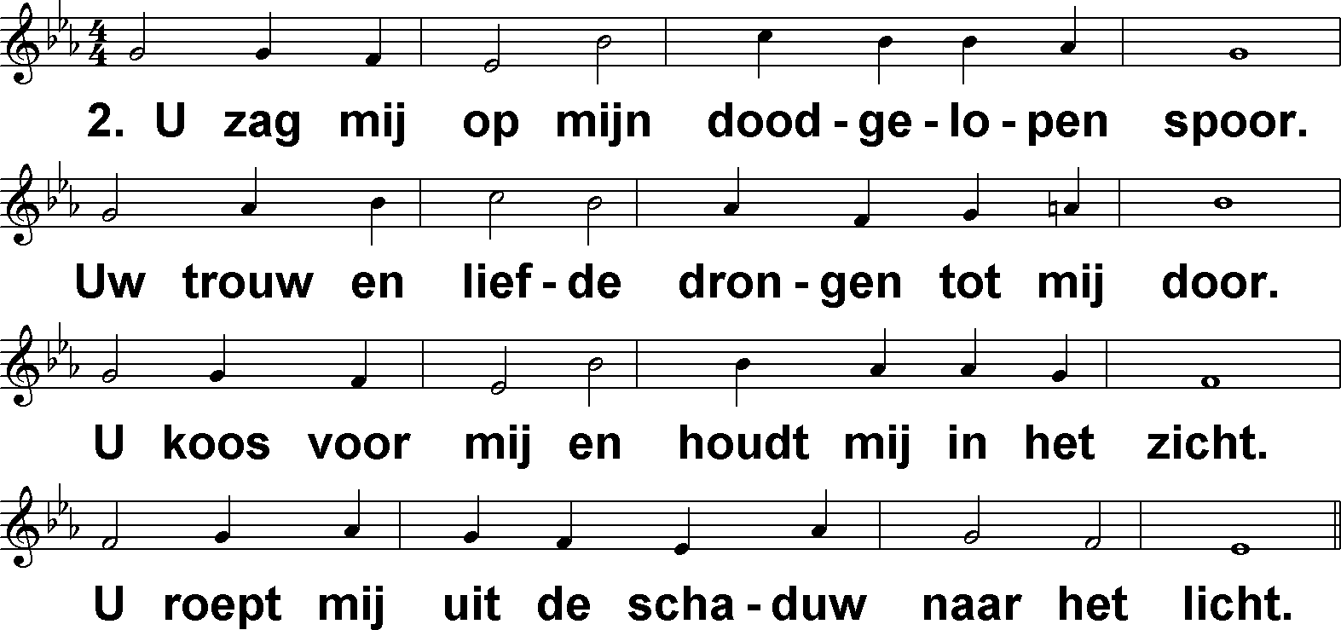
Kiezen (DbdB) t. J.P. Kuijper; m. W.H. Monk

Slide 3
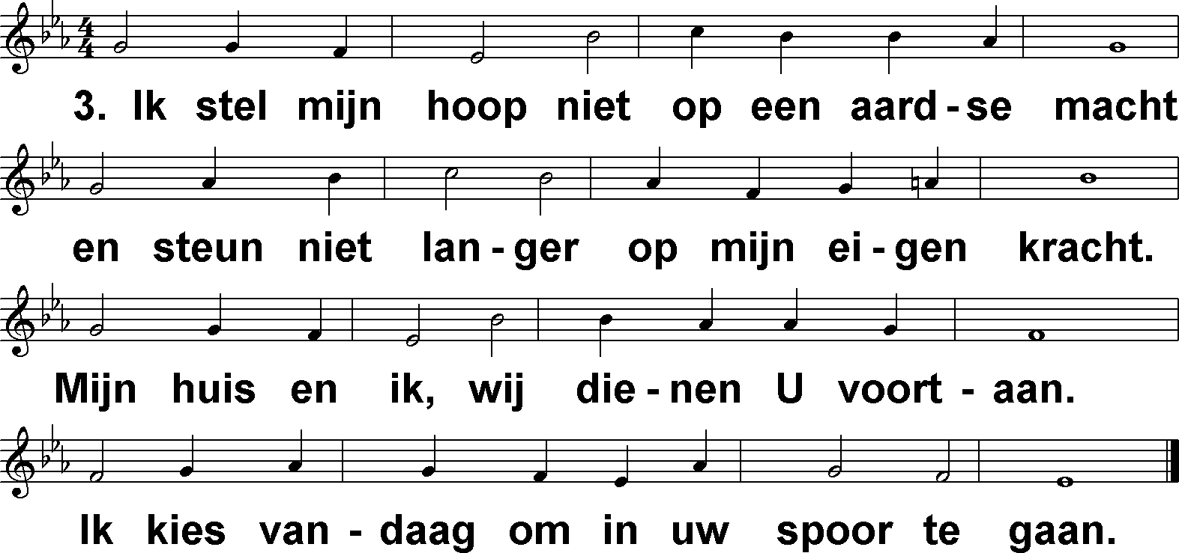
Kiezen (DbdB) t. J.P. Kuijper; m. W.H. Monk

